Slide 1
ISSLスライドテンプレート
Conference Name 2026
A123
2026/04/26
発表者名, 指導教員名 (東京大学),
他の人 (他の大学),
教授名 (東京大学)

Slide 2
01
スライドの基本

Slide 3
タイトルで結論を言い切る
スライドの基本
1スライド＝1メッセージ
伝えたいことを一つに絞る
詰め込みすぎない
スライドの全ての内容は、そのメッセージを補完するもの
タイトル＝主張
「〜について」ではなく「〜である」
タイトルだけ読めば内容がわかるように

Slide 4
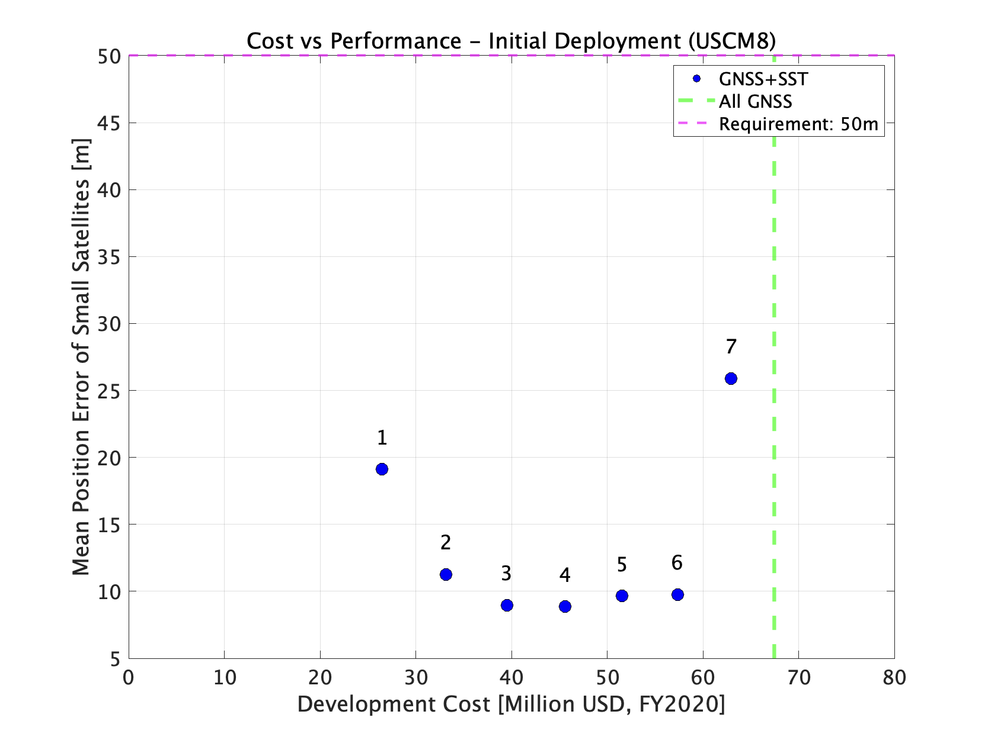
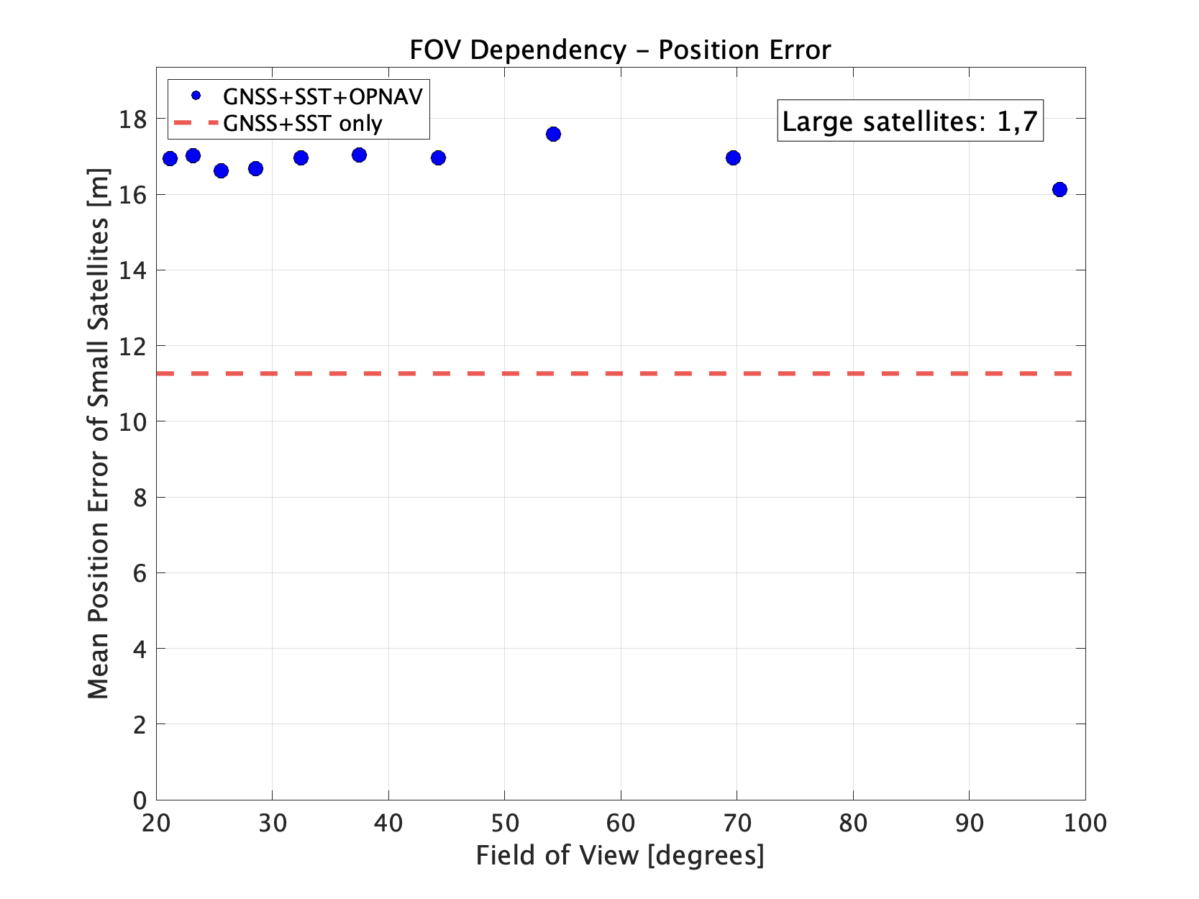
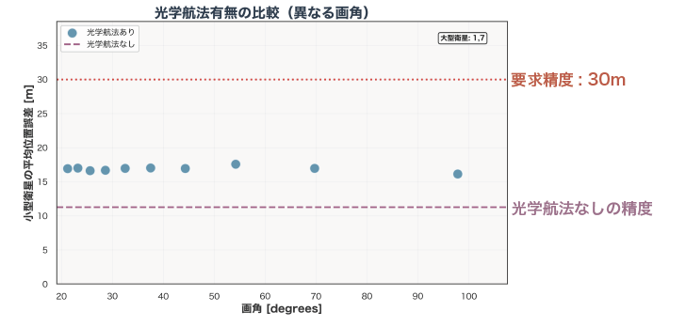
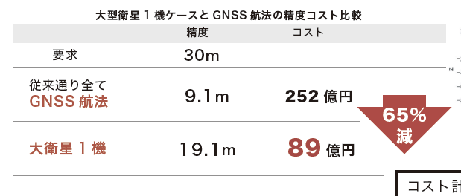
図にこだわる
スライドの基本
全ての図は、そのスライドのメッセージを補完するもの
余白が寂しいからなどの理由で適当な図を入れない
図中の文字の大きさが小さすぎないか確認する
読ませなくていい文字ならそもそも消す
論文から取ってきたグラフなどは基本作り変える
文字の大きさ
そのグラフで伝えたいことを強調
そもそもグラフじゃなくて
表の方が良かった例

Slide 5
箇条書きは並列に
スライドの基本
箇条書きの項目は並列にする
文法を揃える (全部体言止めor動詞、句読点の有無など)
情報として並列になっているか確認する
対立や比較の構造なら段組を使うことも考える

Slide 6
数字やキーワードは強調する
スライドの基本
例
初期結果より61%改善した
50mの閾値を満たした
GNSS衛星のサイドローブ信号の利用が検討されている

Slide 7
改行位置を気にする
スライドの基本
×例
幾何学的配置がシステム全体の軌道決定精度に影響を与えることが確認された。現在固定されているスロットを動かすことで、さらに精度が向上する可能性が示唆された。
○例
幾何学的配置がシステム全体の軌道決定精度に影響を与えることが確認された。
現在固定されているスロットを動かすことで、さらに精度が向上する可能性が
示唆された。

Slide 8
02
一覧

Slide 9
1コンテンツ

Slide 10
2コンテンツ タイトルなし

Slide 11
2コンテンツ タイトルあり

Slide 12
3コンテンツ タイトルなし

Slide 13
3コンテンツ タイトルあり

Slide 14
4コンテンツ タイトルなし

Slide 15
4コンテンツ タイトルあり

Slide 16
命題なし

Slide 18
ご清聴ありがとうございました
何かあれば ©Sae Ogoshi

